Slide 1
Планирование организациями подготовки должностных лиц и специалистов в области ГО и РСЧС, а так же по другим направлениям
1. Обоснование необходимости подготовки должностных лиц и специалистов ГО и РСЧС руководителями организаций любой формы собственности
2. Форма и порядок подачи заявок на обучение работников организаций
в МБОУ ДПО «Курсы ГО г.о. Тольятти»
на 2022 учебный год

Slide 2
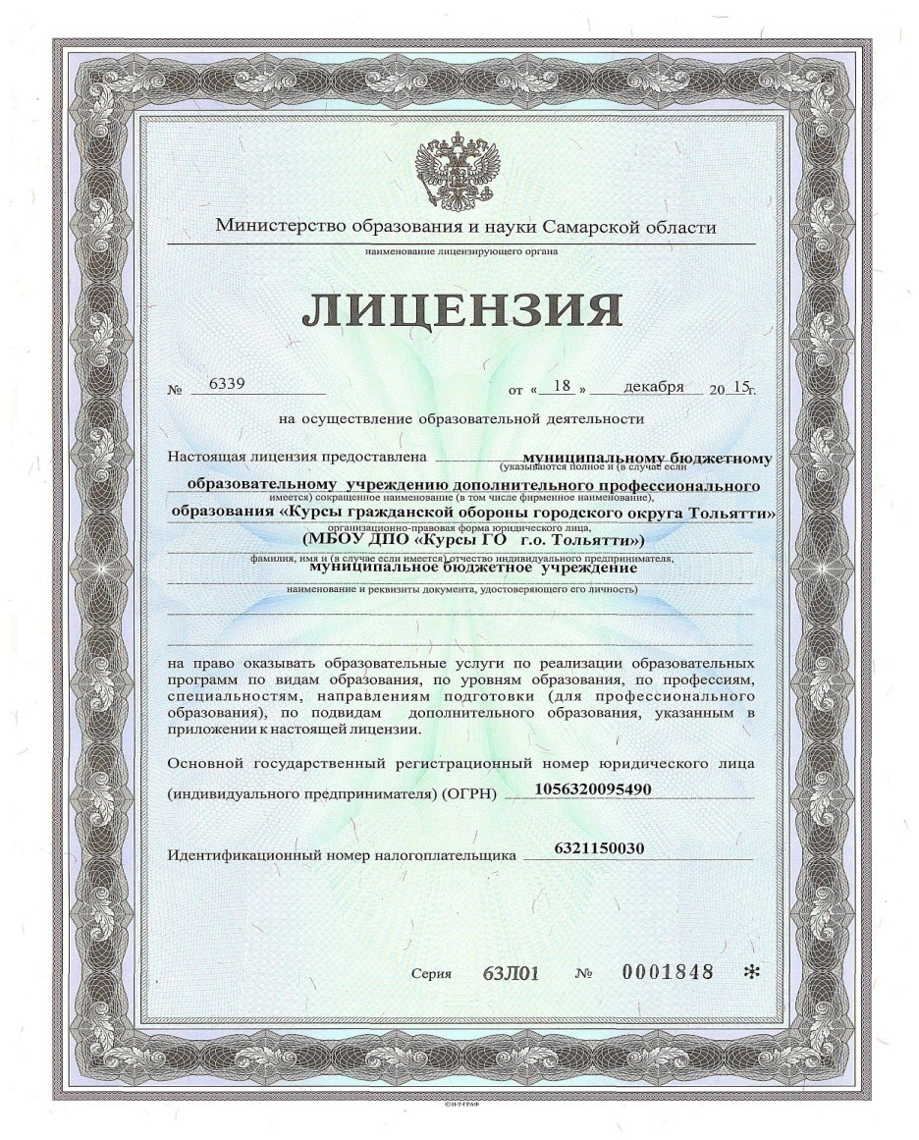
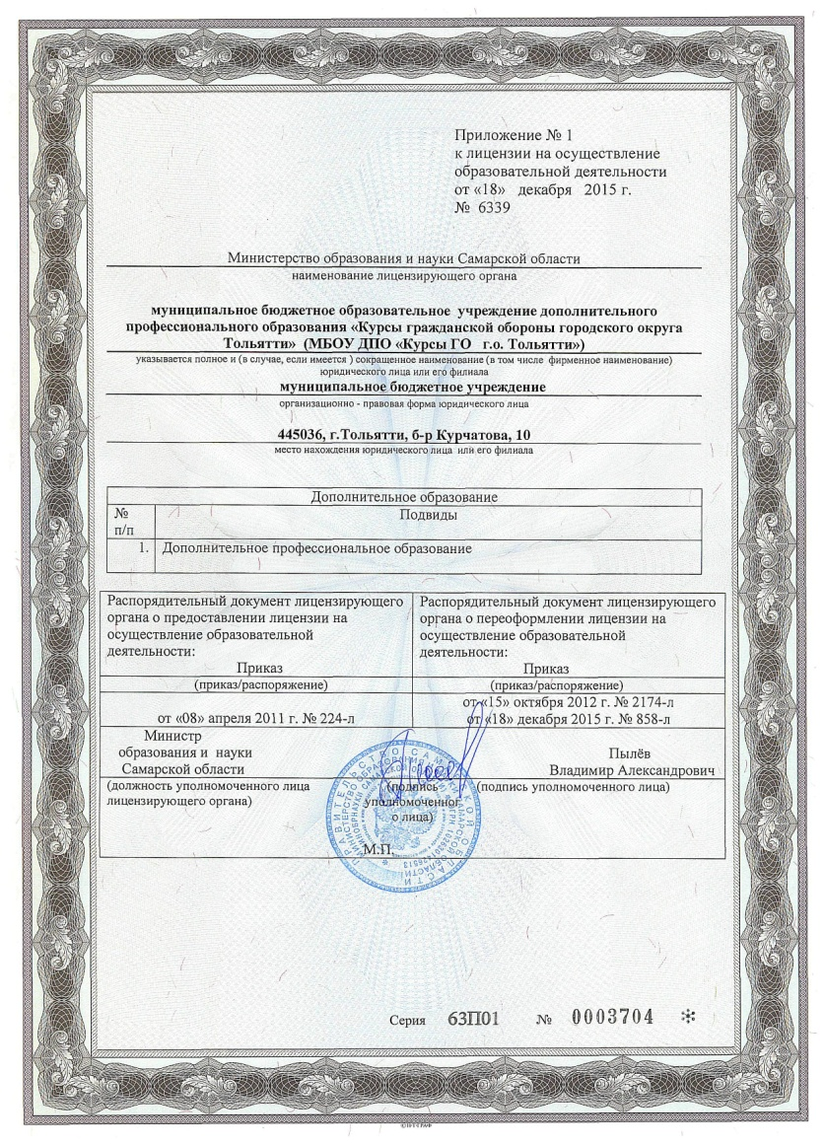

Slide 3
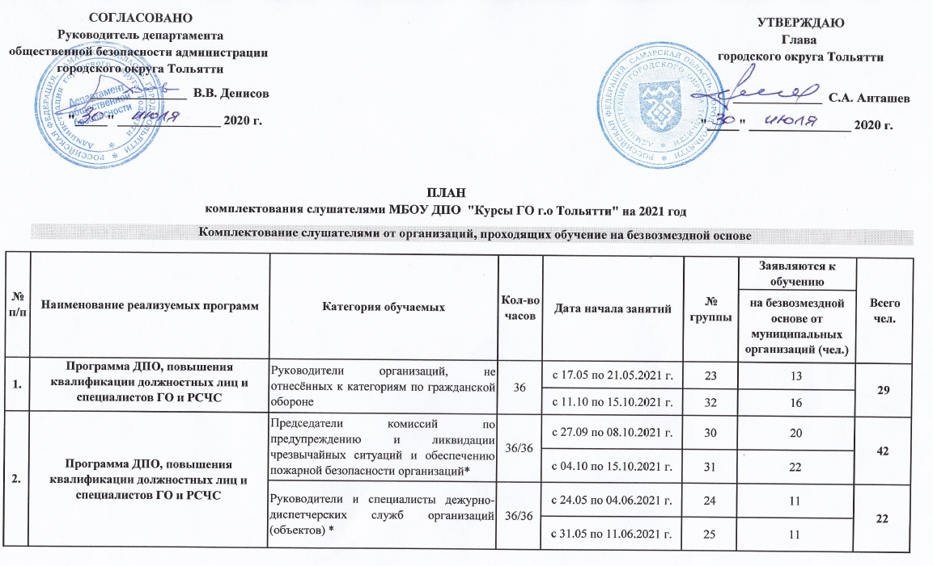
План комплектования слушателями МБОУ ДПО «Курсы ГО г.о. Тольятти» на 2021 год

Slide 4
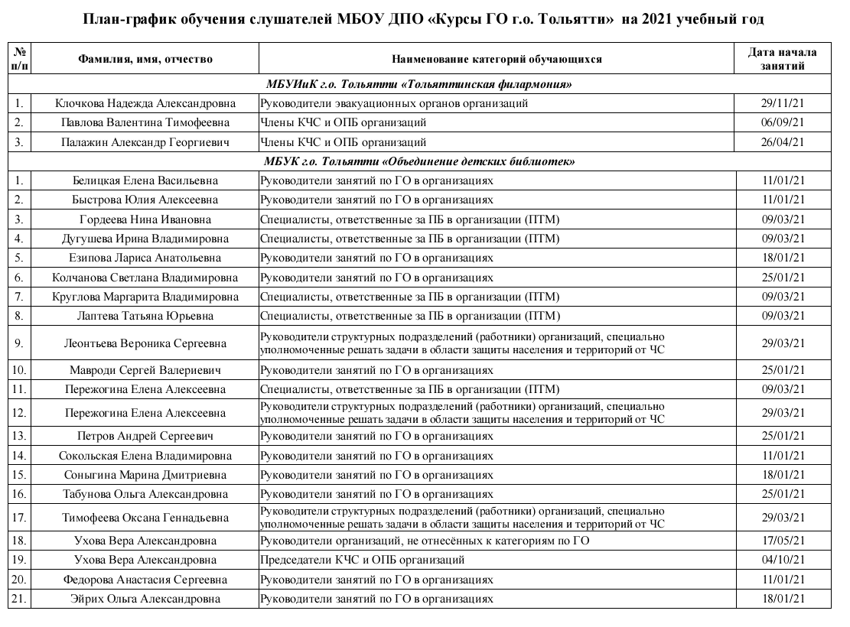
План-график обучения слушателей в МБОУ ДПО «Курсы ГО г.о. Тольятти» на 2021 год

Slide 5
Планирование и организация обучения должностных лиц и специалистов ГО и РСЧС, руководителей и личного состава спасательных служб и НАСФ, а также производственного персонала организации
Постановление Правительства РФ
№ 1485 от 18.09.2020 г.
«Об утверждении Положения о подготовке граждан РФ, иностранных граждан и лиц без гражданства в области защиты от ЧС природного и техногенного характера»
Федеральный закон № 68 от 21.12.96 г.
«О защите населения и территорий от ЧС природного и техногенного характера»
Федеральный закон № 28 от 12.02.98 г.
«О гражданской обороне»
Постановление Правительства РФ № 841 от 02.11.2000 г. (в ред. 2019 г.)
«Об утверждении Положения об организации обучения населения в области гражданской обороны»
МЧС России
№ 2-4-71-36-11 от 30.12.2020 г.
«Организационно - МЕТОДИЧЕСКИЕ указания по подготовке населения РФ в области ГО, защиты от ЧС, ОПБ и БЛ на водных объектах на 2021 – 2025 г.г. »

Slide 6
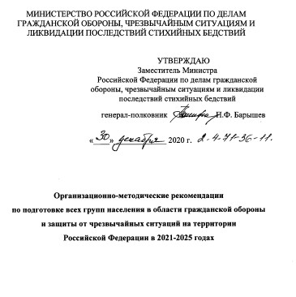
Нормативная и правовая база по организации и осуществлению обучения населения в области ГО и защиты от ЧС
Приказ МЧС России
от24.04.2020 г.
№ 262
«Об утверждении перечня должностных лиц и специалистов ГО и РСЧС подлежащих обучению в УМЦ ГОЧС и на курсах ГО»
Приказ МЧС России
от 28 января 2020 г. № 50 (ОТМЕНЕН)
«Об утверждении Перечня уполномоченных работников, проходящих переподготовку или повышение квалификации в УЗ МЧС России, в Учреждениях ПК ФОИВ и организаций, УМЦ по ГОЧС и на курсах ГО

Slide 7
Обучение
должностных лиц и специалистов ГО и РСЧС осуществляется на основании:
Постановление Правительства РФ от 2 ноября 2000 г. N 841 "Об утверждении Положения о подготовке населения в области гражданской обороны"
С изменениями и дополнениями от:
15 августа 2006 г., 22 октября 2008 г., 9 апреля 2015 г., 19 апреля 2017 г.,
30 сентября 2019 г.
Постановление Правительства РФ от 18 сентября 2020 года №1485 "Об утверждении Положения о подготовке граждан Российской Федерации, иностранных граждан и лиц без гражданства в области защиты от чрезвычайных ситуаций природного и техногенного характера"

Slide 8
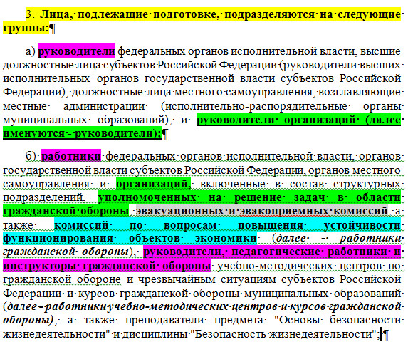
Подготовке в области ГО подлежат лица,
в ст. 3 ППРФ № 841 от 15.08.2006 г. (в редакции от 30.09.2019г.)

Slide 9
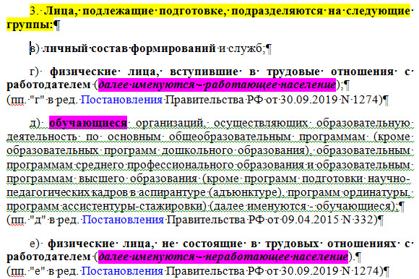

Slide 10
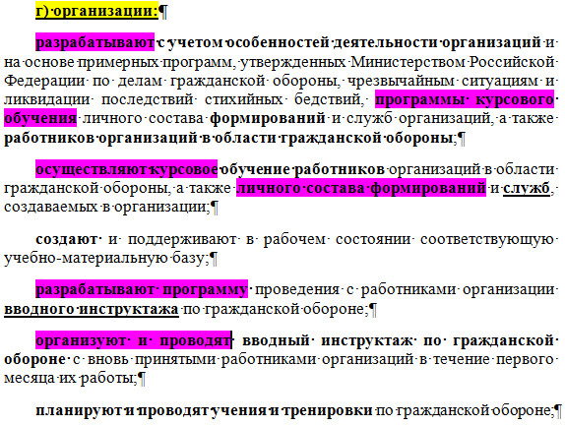
В целях организации подготовки населения в области ГО
в ст. 5 ППРФ № 841 от 15.08.2006 г. (в редакции от 30.09.2019г.)

Slide 11
Положение о подготовке населения в области гражданской обороны (утв. постановлением Правительства РФ от 2 ноября 2000 г. N 841)
Повышение квалификации или курсовое обучение в области гражданской обороны должностных лиц местного самоуправления, возглавляющих местные администрации (исполнительно-распорядительные органы муниципальных образований) муниципальных образований, расположенных на территориях, отнесенных в установленном порядке к группам по гражданской обороне, работников гражданской обороны, руководителей организаций, отнесенных в установленном порядке к категориям по гражданской обороне, а также организаций, продолжающих работу в военное время, проводится не реже одного раза в 5 лет, повышение квалификации преподавателей предмета "Основы безопасности жизнедеятельности" и дисциплины "Безопасность жизнедеятельности" организаций, осуществляющих образовательную деятельность, а также работников учебно-методических центров и курсов гражданской обороны - не реже одного раза в 3 года. Для указанных категорий лиц, впервые назначенных на должность, повышение квалификации в области гражданской обороны проводится в течение первого года работы.
Для указанных категорий лиц, впервые назначенных на должность, повышение квалификации или курсовое обучение в области гражданской обороны проводится в течение первого года работы.

Slide 13
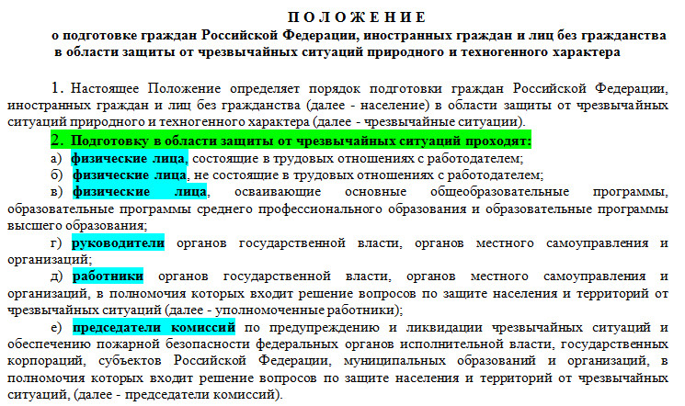

Slide 14
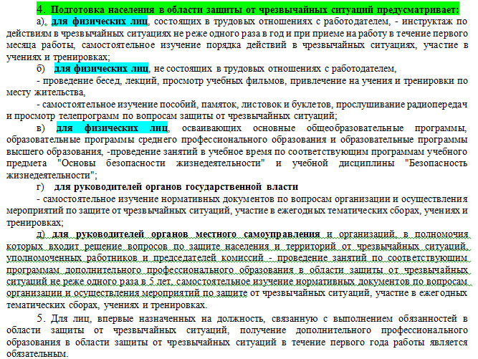

Slide 15
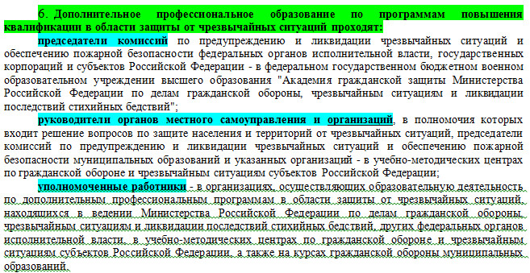

Slide 16
Все муниципальные организации учреждения и предприятия проходят обучение в МБОУ ДПО «Курсы ГО г.о. Тольятти»
на безвозмездной основе
за исключением программ, реализуемых на платной основе
Все государственные, коммерческие и организации и других организационно-правовых форм обучаются
в МБОУ ДПО «Курсы ГО г.о. Тольятти»
на платной основе

Slide 17
Перечень программ ДПО реализуемых МБОУ ДПО «Курсы ГО г.о. Тольятти» в 2022 учебном году
1. ДОПОЛНИТЕЛЬНАЯ ПРОФЕССИОНАЛЬНАЯ ПРОГРАММА (далее-ДПП) повышения квалификации руководителей организаций.
2. ДПП повышения квалификации должностных лиц КЧС и ОПБ организаций.
3. ДПП повышения квалификации руководителей и работников ДДС организаций.
4. ДПП повышения квалификации работников организаций, включенных в состав эвакоорганов.
5. ДПП повышения квалификации работников структурных подразделений, уполномоченных на решение задач в области гражданской обороны организаций.
6. ДПП повышения квалификации руководителей формирований и служб.
7. ДПП повышения квалификации преподавателей основ безопасности жизнедеятельности.
8. ДПП повышения квалификации инструкторов гражданской обороны, консультантов учебно-консультационных пунктов муниципальных образований.

Slide 18
Перечень программ курсового обучения реализуемых МБОУ ДПО «Курсы ГО г.о. Тольятти» в 2022 учебном году
1. ПРОГРАММА курсового обучения руководителей организаций.
2. ПРОГРАММА курсового обучения руководителей формирований и служб.
3. ПРОГРАММА курсового обучения работников ОМСУ и организаций, включенных в состав структурных подразделений, уполномоченных на решение задач в области гражданской обороны.
4. ПРОГРАММА курсового обучения работников ОМСУ и организаций, включенных в состав эвакоорганов.
5. ПРОГРАММА курсового обучения работников ОМСУ и организаций, включенных в состав комиссий по вопросам повышения устойчивости функционирования экономики в условиях мирного и военного времени.
6. ПРОГРАММА курсового обучения должностных лиц, осуществляющих подготовку в области ГО и защиты от ЧС.

Slide 19
Перечень программ реализуемых МБОУ ДПО «Курсы ГО г.о. Тольятти» в 2022 учебном году
на платной основе
ПРОГРАММА повышения квалификации и обучения руководителей (заместителей руководителей) организаций, ответственных за антитеррористическую защищенность объектов.
2. ПРОГРАММА повышения квалификации, обучения специалистов ответственных за противопожарную безопасность объектов (пожарно-технический минимум).
3. ПРОГРАММА дополнительного профессионального образования, повышения квалификации по охране труда для руководителей и специалистов организаций.
4. ПРОГРАММА дополнительного профессионального образования, повышения квалификации должностных лиц, ответственных за организацию и ведение воинского учета и бронирования в организации.
5. ПРОГРАММА дополнительного профессионального образования «Обучение оказанию первой помощи пострадавшим при несчастных случаях».
6. ПРОГРАММА дополнительного профессионального образования , повышения квалификации должностных лиц, ответственных за организацию защиты и обработку персональных данных в организации.

Slide 20
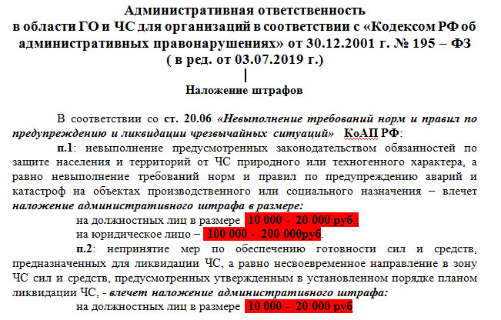

Slide 21
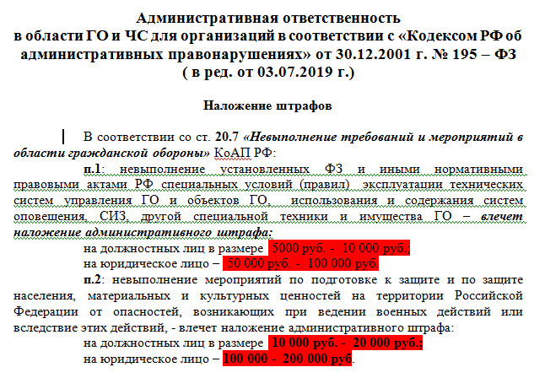

Slide 22
2. Оформление и порядок подачи заявок на 2022 учебный год.
Перед оформлением заявки необходимо проанализировать список должностных лиц подлежащих обучению. Срок действия удостоверений – 5 лет (для учителей ОБЖ – 3 года).
Организация, подавшая заявку на обучение обязана:
ежегодно, в октябре, изучить План комплектования и План-график обучения на очередной учебный год, (размещен на официальном сайте учреждения по адресу:
kursgo.ru (раздел «Организация процесса обучения»)
до начала учебного года (при необходимости) скорректировать график обучения своих слушателей;
в течение года (при необходимости) через письменное обращение корректировать обучение своих слушателей;
отслеживать обучение своих сотрудников в соответствии с графиком обучения.

Slide 23
Форма Заявки размещена на сайте учреждения, раздел «Организация процесса обучения»
Адрес сайта : kursgo.ru
Скачав с сайта форму заявки на обучение ваших сотрудников в МБОУ ДПО «Курсы ГО г.о. Тольятти» или в УМЦ г. Самара, приступаете к ее заполнению. Консультацию можно получить по тел. 32-27-39

Slide 24
1. Файл заявки в EXCEL
«Курсы ГО»
Организации Тольятти
нарочным
2. Распечатанный
вариант заявки
эл. почтой
+
Заполненная и проверенная заявка доставляется на курсы ГО с подписью и печатью
Заполненная заявка пересылается электронной почтой для проверки
После скачивания заявки в эл. форме :
1. Вы приступаете к ее заполнению поочередно заполняя листы заявки Лист1,2,3,4.
2. После заполнения, заявка пересылается на курсы для проверки (на эл. почту ivanova.kursgotlt@yandex.ru)

Slide 25
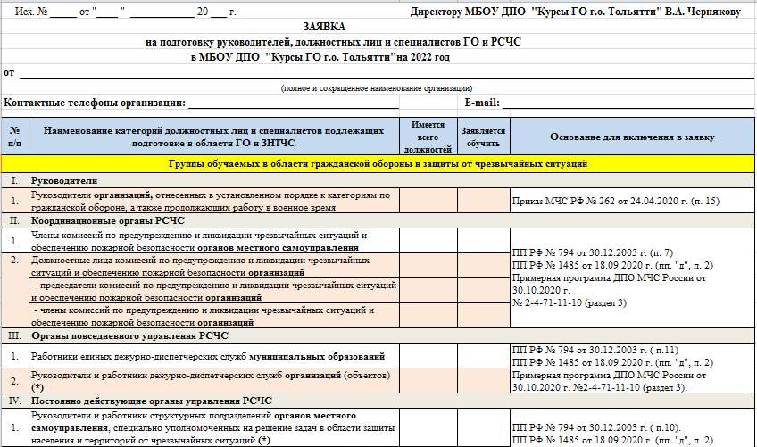
З А Я В К А
на подготовку должностных лиц и специалистов ГО и РСЧС
в МБОУ ДПО «Курсы ГО городского округа Тольятти»
на 2022 год
ivanova.kursgotlt@yandex.ru

Slide 26
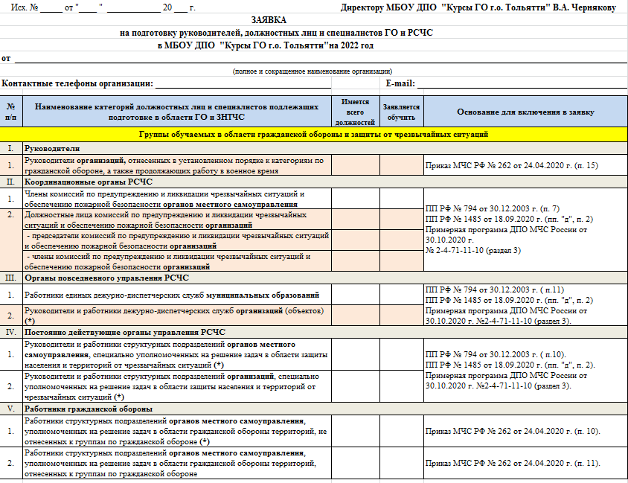
Лист 1,2,3 «Заявка»

Slide 27
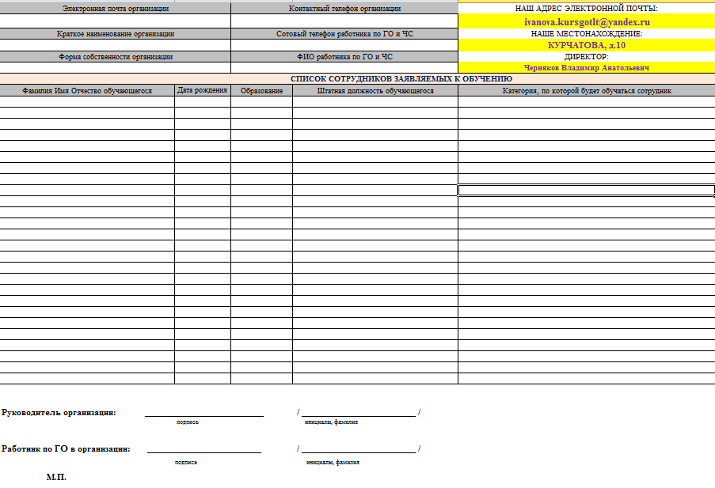
Лист 4 «Список»

Slide 28
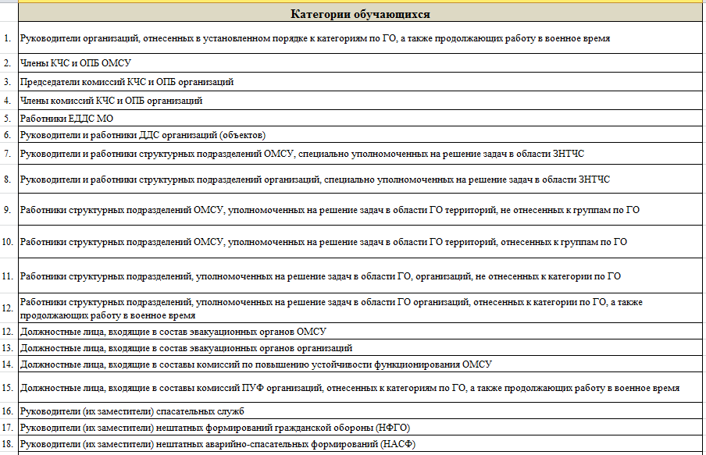
Лист 5 «Категории»

Slide 29
Заполните без ошибок…
…напишите электронную почту вашей организации (…секретаря, руководителя, …)
…напишите контактные телефоны организации
…напишите сотовый телефон работника по ГО (для оперативной связи)
…напишите форму собственности организации (муниципальная; государственная; коммерческая)
…напишите Фамилию Имя Отчество (работника по ГО и ЧС в организации)

Slide 30
Заполните без ошибок…
Напишите
место работы
…кратко
…аббревиатуру
+ тип организации
Например:
МБУ детский сад № 6

Slide 31
Заполните без ошибок…
заполните правильно учетные поля
…Фамилия Имя Отчество
(полностью), дата рождения, образование, штатная должность
…на каждого сотрудника отдельная строка таблицы
…из справочника Категорий
…Справочник раскрывается при нажатии на поля столбца Категорий

Slide 32
Позвоните по телефонам
Чтобы убедиться что Ваша Заявка получена и внесена в Базу заявок на 2022 год позвоните и получите подтверждение…
32-27-39
Телефон:
ivanova.kursgotlt@yandex.ru

Slide 33
Заполненная заявка
в печатном виде
в 2-х экземплярах представляется нарочно
за подписью руководителя организации и работника, уполномоченного на решение задач в области ГО и ЧС, скрепленные печатью организации

Slide 34
Сотрудник прибывает для обучения на курсы с Направлением
за подписью руководителя организации и работника, уполномоченного на решение задач в области ГО и ЧС, скрепленные печатью организации

Slide 35
